Slide 1
LẬP TRÌNH TRÊN THIẾT BỊ DI ĐỘNG VỚI ANDROID
..: Thái Duy Quý :..
thaiduyquy@gmail.com

Slide 2
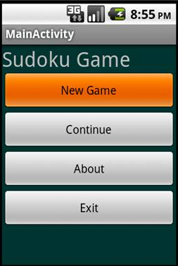


Slide 3

Game Sudoku
Sudoku là một loại trò chơi lôgic, được phát minh bởi Nhật Bản.
Cách chơi như sau: điền số từ 1 đến 9 vào những ô trống sao cho: mỗi cột dọc, mỗi hàng ngang, mỗi phân vùng nhỏ (ô 3x3) có đủ các số từ 1 đến 9 mà không được lặp lại.
Bảng câu đố hình vuông, mỗi chiều có 9 ô nhỏ, hợp thành 9 cột, 9 hàng và được chia thành 9 ô lớn 3x3.
Một vài ô nhỏ được đánh số, đó là những manh mối duy nhất để đi tìm lời giải.
Tuỳ theo mức độ nhiều hay ít của các manh mối, các câu đố được xếp loại dễ, trung bình, khó hay cực khó.
Ngoài ra, còn những bảng như 16x16, 25x25 hay thậm chí 100x100.

Slide 4
Game Sudoku
1. Trong bài này, ta thực hiện tạo một game đơn giản, sử dụng các kiến thức lập trình giao diện bậc cao để tạo các ô và các màn khó, dễ, trung bình.
2. Chương trình cho người dùng chọn và điền các số từ 1 đến 9 bằng 1 bàn phím ảo.
3. Qua bài học này, ta sẽ ôn lại các kiến thức đã học, đồng thời hiểu thêm một số kiến thức mới.
4. Qua bài học này, học viên cũng tìm hiểu được một số kiến thức toàn diện trong việc viết game, viết ứng dụng.

Slide 5

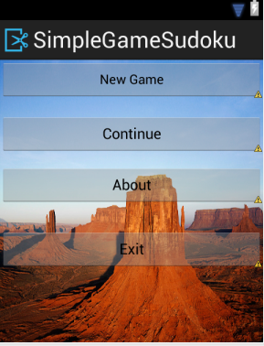
Tạo dự án tên là SimpleGameSudoku
Sử dụng các chức năng đã học, thiết kế 1 giao diện như hình bên.
Lưu ý: Sinh viên có thể thiết kế giao diện kiểu khác.

Slide 6

<?xml version="1.0" encoding="utf-8"?>
<LinearLayout
xmlns:android="http://schemas.android.com/apk/res/android"
android:background="@color/background"
android:layout_height="fill_parent"
android:layout_width="fill_parent"
android:padding="30dip"
android:orientation="horizontal">
<LinearLayout
android:orientation="vertical"
android:layout_height="wrap_content"
android:layout_width="fill_parent"
android:layout_gravity="center">
<TextView
android:text="@string/main_title"
android:layout_height="wrap_content"
android:layout_width="wrap_content"
android:layout_gravity="center"
android:layout_marginBottom="25dip"
android:textSize="24.5sp" />
<Button
android:id="@+id/continue_button"
android:layout_width="fill_parent"
android:layout_height="wrap_content"
android:text="@string/continue_label" />
<Button
android:id="@+id/new_button"
android:layout_width="fill_parent"
android:layout_height="wrap_content"
android:text="@string/new_game_label" />
<Button
android:id="@+id/about_button"
android:layout_width="fill_parent"
android:layout_height="wrap_content"
android:text="@string/about_label" />
<Button
android:id="@+id/exit_button"
android:layout_width="fill_parent"
android:layout_height="wrap_content"
android:text="@string/exit_label" />
</LinearLayout>
</LinearLayout>

Slide 7

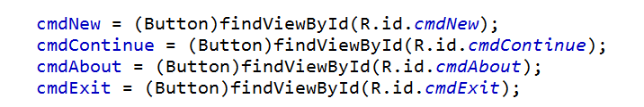
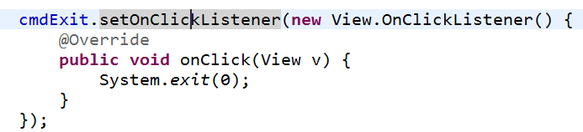
Tạo các Button và gọi bằng hàm findViewById(…):
Implement Button Exit:

Slide 8
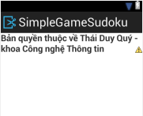

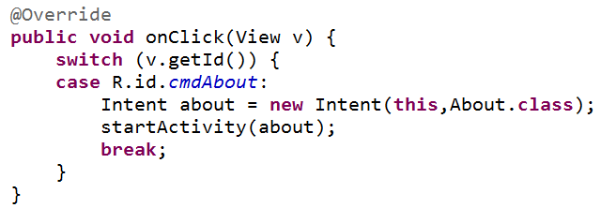
Implement button About bằng cách tạo ra một Activity khác và sử dụng Intent để gọi:
  Tạo một tập tin about.xml như hình bên
  trong thư mục layout
  Đăng ký trong manifest:
  Tạo một Activity About.
  Gọi Activity About bằng cách sử dụng Content:

Slide 9


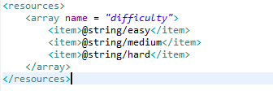
Implement Button New Game, ta làm như sau:
  Trong tập tin Res/values/string.xml, khai báo thêm như sau:
  Xây dựng tập tin arrays.xml trong thư mục Resources/values:

Slide 10
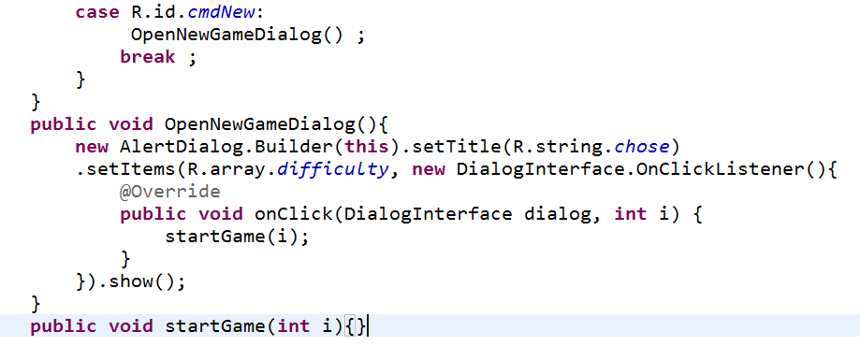
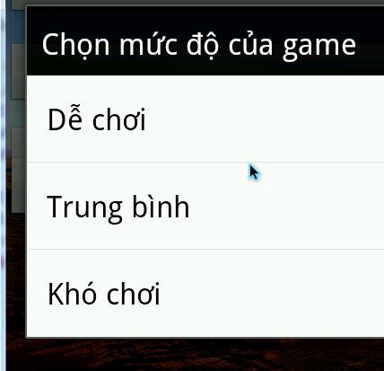
  Gọi trong MainActivity như sau:
Lưu ý: sử dụng openNewGameDialog() như sau:
  Tạo một AlertDialog với title bằng String chose.
  setItems cho Dialog này với các giá trị đã khai báo trong difficulty tại arrays.xml.
  Gắn một listener để đón nhận độ khó người dùng chọn thông qua OnClickListener();

Slide 11
Còn nữa …

